Slide 1

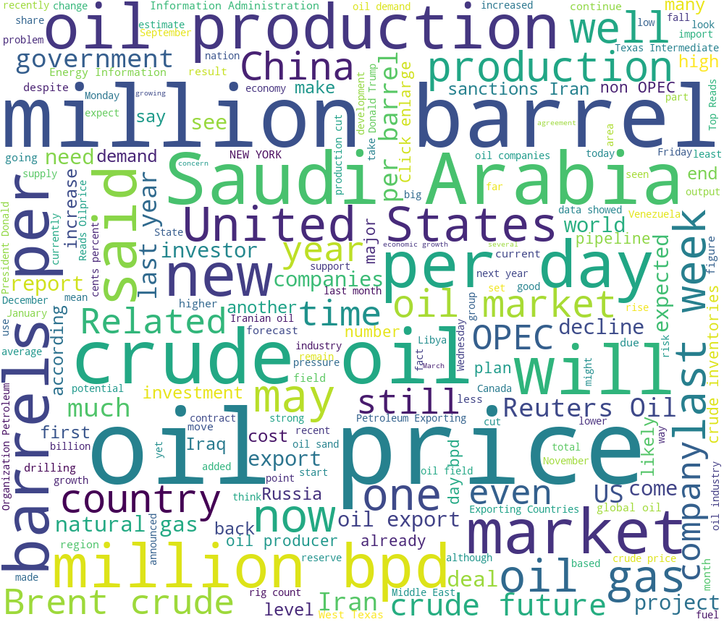

國立臺灣大學資訊管理學系 2018學士班資管專題
國立臺灣大學資訊管理學系 2017學士班資管專題
自動化財經新聞篩選
- 以原油期貨為例
摘要
投資人每日要收集大量的財經新聞去作為交易分析的參考，重要新聞網站如彭博、路透社、CNN、BBC...每日的新聞量加起來超過百則，該如何讓投資人掌握最即時、重要的新聞，就是本專題最主要想解決的問題。以下，我們原油期貨的新聞資料為例，進行文字探勘，從資料收集、處理、分析到最後的建立模型，希望能達到自動化財經新聞篩選的效果。
資料收集
爬蟲程式嘗試不同來源的原油歷史新聞語料，調查更具威信力的新聞來源。最後使用以下三個網站 2017 年 10 月至今的新聞：
EBSCO Host 共 1308 篇，平均每篇新聞約 3500 字
OilPrice.com 共 2218 篇，平均每篇新聞約 4000 字
CNBC news 共 907 篇，平均每篇新聞約 2700
數值資料：2017年10月至今的WTI原油期貨每日開盤價、收盤價、交易量
文字處理
根據我們的觀察以及文獻參考，單篇新聞若字數太多，可能反而會成為noise，降低預測準度，因此我們嘗試用 summarize 與 不 summarize 兩種方式，觀察是否字數會是造成模型好與壞的因素之一。
新聞前處理
參數一：是否做 stemming
參數二：是否做 summarization
Summarize方法：利用 python gensim 套件裡的 summarize 函式，每篇文章取200字摘要。
Feature type
文章的詞向量空間：Unigram, Bigram, Bigram with windows rolling
情感分析：positive score, negative score
石油價格歷史資料：過去一個月價格平均、過去一個月標準差、過去3,5,10日價格平均及標準差
重要新聞定義
對於投資人而言，他們最注重的還是金融商品的價格波動，因此我們在定義重要新聞時，也主要以該篇新聞是否會造成「期貨價格顯著波動」為準。至於如何定義「顯著價格波動」，我們試用了以下方法進行自動標記：
只考慮波動性：以標準差為主要判斷依據
未來n天的開盤價標準差 > Threshold
未來n天的開盤價標準差([+1,+n ])> 過去m天的開盤價標準差([-m,-1])
考慮波動性與上漲下跌：
設定一個Threshold，例如+6%，當未來n天的漲幅 > Threshold，則標為1，反之則標為0
除了符合Threshold之外，加上文章的情感分析作為標記標準，例如當 Threshold 設為正，代表要預測的是上漲的文章，則在標記文章時，需該文章的sentiment也同時為正，才標為1，反之則標為0。這麼做的原因在於，一天中的新聞通常正負向參雜，但多數投資人較在乎的，是會準確造成後續價格走向的新聞。在計算 sentiment 的部分，我們使用以下兩種方法：
自定義字典的正負向字加總：其中自定義字典包含：專門為財經相關字詞定義的 Loughran and McDonald Sentiment Word Lists，以及general的正負向字典。
使用 nltk 套件中的 SentimentIntensityAnalyzer 計算正負向、以及不確定性分數
建立字典
為了找到足以區分類別、有顯著代表性的字詞，我們將目標文章與其他文章字詞的差集視覺化，發現其中的確有顯著差異，且利用 Bigram 可看出這些選出來的字詞很多都是財經市場上會遭成波動的議題，例如：中美貿易戰爭、川普、頁岩油作為字典，其中，我們以下兩種方法建立字典：
設定 tf 的 Threshold：
設定most common
建立模型
利用上述字典所建立的vector space以及不同重要新聞方法，我們設計了以下幾種模型，結果如下：
SVM(Support Vector Machine)
Naive Bayse
Random Forest
結論
Notes:
Tim Loughran and Bill McDonald, 2011, When is a Liability not a Liability? Textual Analysis, Dictionaries, and 10-Ks, Journal of Finance, 66:1, 35-65. (Available at SSRN: http://ssrn.com/abstract=1331573.)
https://sraf.nd.edu/textual-analysis/resources/#LM_10X_Summaries
https://github.com/shekhargulati/sentiment-analysis-python
參考的論文：https://hal.archives-ouvertes.fr/hal-00346996/document

